Slide 1
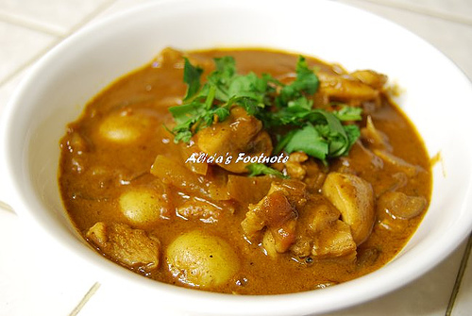
1.印度咖哩的由來

Slide 2
起源:
關於咖哩的起源有諸多說法，有人說第一位做咖哩的為釋迦牟尼
其實「咖哩（Curry）」一詞源自於南印度的坦米爾（Tamil）
指的是「調味汁」的意思
起源在印度的咖哩料理，後來傳播到英國、葡萄牙、日本、東
南亞等許多地方
經過當地改良為適合自已的飲食文化，加入更多元的色彩
將咖哩料理發揚得淋漓盡致。

Slide 3
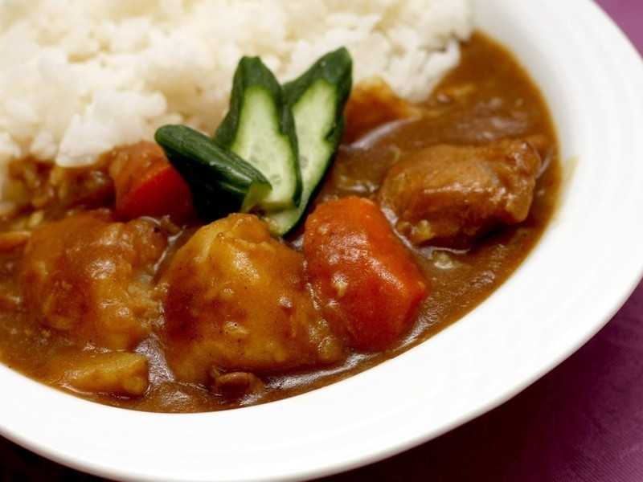
2.印度咖哩的作法
材料:
梅花肉300g、紅蘿蔔1段、
馬鈴薯2個、洋蔥半個、
蒜米3顆、水3碗、
咖哩塊100g
成品

Slide 4
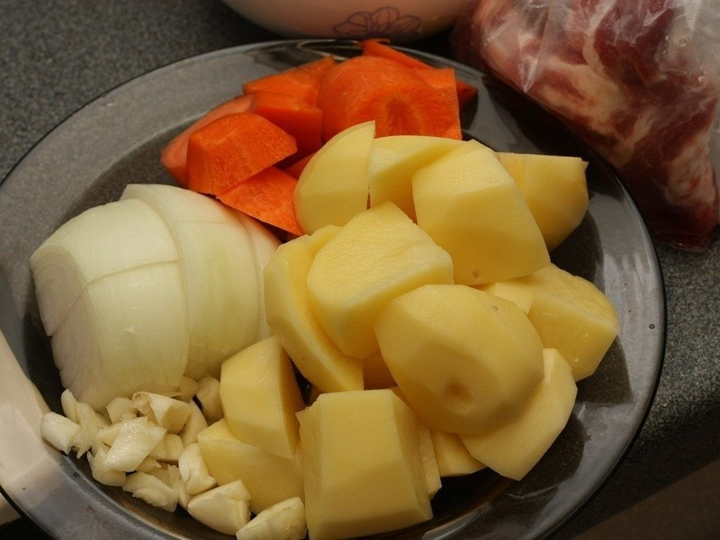
1.所有材料切塊備用

Slide 5
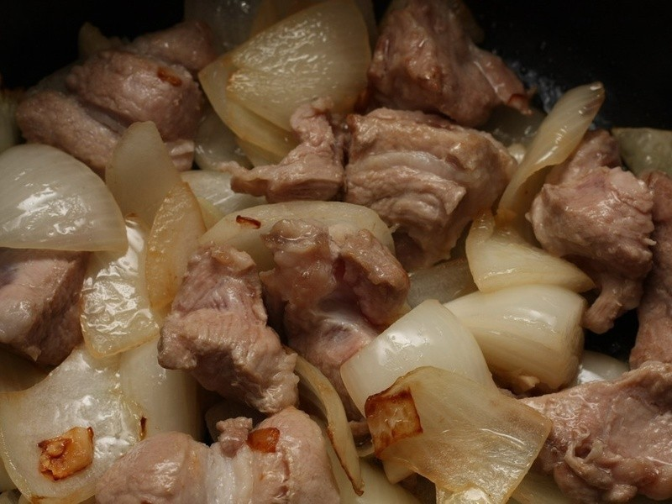
2.熱油鍋，依序爆香

Slide 6
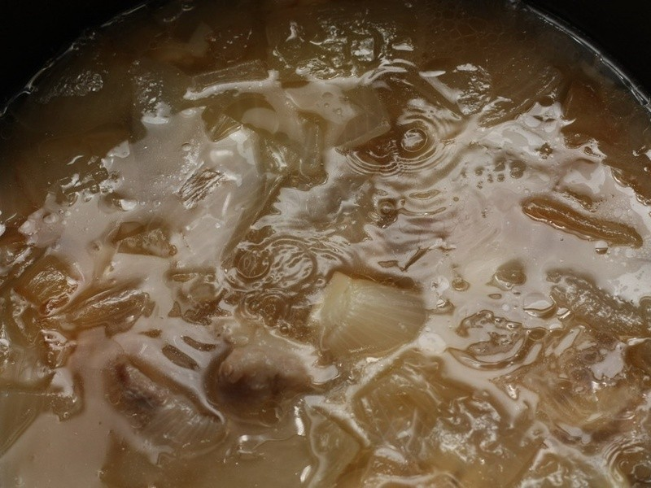
3. 加入水、馬鈴薯、胡蘿蔔、咖哩塊

Slide 7
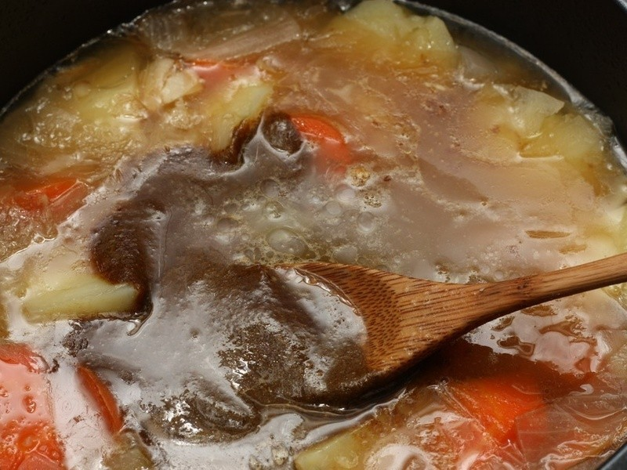
4.待咖哩融化後攪拌後，開小火邊攪散到滾就大功告成了!

Slide 8
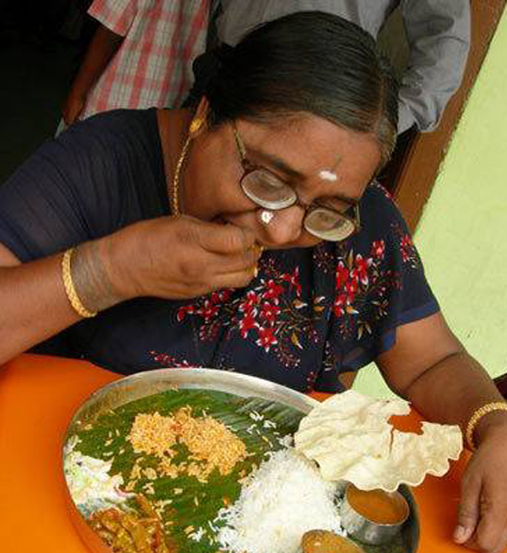
3.印度人的飲食文化

Slide 9
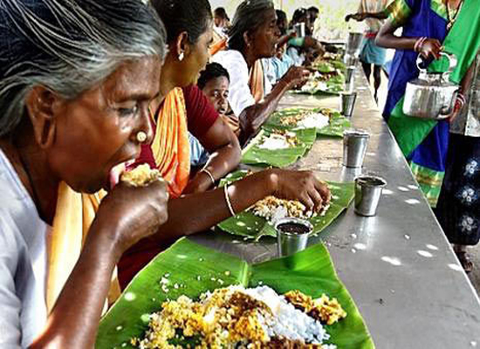
用手指代替餐具

Slide 10
報告完畢

